Slide 1


ĐẠI HỌC ĐÀ NẴNG
TRƯỜNG ĐẠI HỌC BÁCH KHOA
KHOA CÔNG NGHỆ THÔNG TIN
Nghiên cứu công nghệ IoT
Ứng dụng vào quản lý thiết bị trong gia đình
GVHD: PGS. TS. Võ Trung Hùng
SVTH: Lê Đình Sinh
Lớp: 15TCLC2
MSSV: 102150295
Đà Nẵng,2019
<number>
Notes:
<number>

Slide 2
Nội dung
Mở đầu
Cơ sở lý thuyết
Xây dựng mô hình và hệ thống
Thử nghiệm và đánh giá kết quả
Kết luận
SVTH: Lê Đình Sinh
Nghiên cứu công nghệ IoT ứng dụng vào quản lý thiết bị gia đình
<number>

Slide 3
Mở đầu – Đặt vấn đề
Cuộc cách mạng công nghệ 4.0
IoT là nền tảng cốt lõi
Nhu cầu của cuộc sống ngày một tăng nhanh
Vì vậy em chọn đề tài:
“Nghiên cứu công nghệ IoT ứng dụng và quản lý thiết bị trong gia đình”
SVTH: Lê Đình Sinh
Nghiên cứu công nghệ IoT ứng dụng vào quản lý thiết bị gia đình
<number>

Slide 4
Cơ sở lý thuyết
Các giao thức, ngôn ngữ sử dụng.
Công cụ, hệ thống hỗ trợ
Phần cứng và linh kiện kèm theo.
SVTH: Lê Đình Sinh
Nghiên cứu công nghệ IoT ứng dụng vào quản lý thiết bị gia đình
<number>

Slide 5
Cơ sở lý thuyết – Giao thức MQTT
Thiết bị IoT thường có phần cứng giới hạn
Các giao thức kết nối thông thường tiêu tốn nhiều năng lượng
Số lượng thiết bị nhiều, không thể kết nối 1-1 và đồng bộ việc gửi-nhận.
SVTH: Lê Đình Sinh
Nghiên cứu công nghệ IoT ứng dụng vào quản lý thiết bị gia đình
<number>
Notes:
<number>

Slide 6
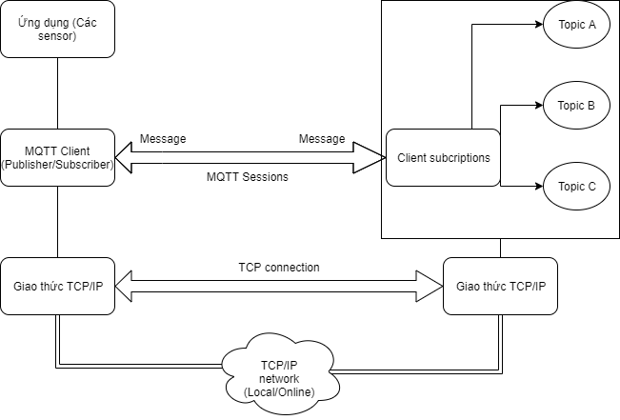
Cơ sở lý thuyết – Giao thức MQTT
Mô hình hoạt động
Dựa trên giao thức TCP/IP
Mô hình quan hệ pub/sub
SVTH: Lê Đình Sinh
Nghiên cứu công nghệ IoT ứng dụng vào quản lý thiết bị gia đình
<number>
Notes:
<number>

Slide 7
Cơ sở lý thuyết - MicroPython
Là ngôn ngữ dành cho một số bộ vi điều khiển riêng biệt như:
Các dòng ESP
Wemos ESP
WiPy
Được giới thiệu lần đầu vào năm 2015, dựa trên nhân của Python3. Phiên bản hiện tại 1.11
Có nhiều module chuyên biệt tập trung vào phần cứng
machine
nicropython
network
SVTH: Lê Đình Sinh
Nghiên cứu công nghệ IoT ứng dụng vào quản lý thiết bị gia đình
<number>

Slide 8
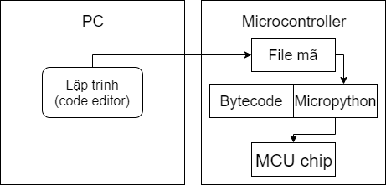
Cơ sở lý thuyết - Micropython
Quá trình thực thi mã
Sử dụng rshell để chép trực tiếp mã nguồn vào phần cứng
Hoạt động như một interpreter language.
Có hỗ trợ môi trường cửa sổ dòng lệnh REPL
SVTH: Lê Đình Sinh
Nghiên cứu công nghệ IoT ứng dụng vào quản lý thiết bị gia đình
<number>
Notes:
<number>

Slide 9
Cơ sở lý thuyết – Node-RED
Vấn đề hiện tại:
Chưa có giải pháp có thể áp dụng cho nhiều trường hợp thực tế. Thường mất thời gian cho yêu cầu kết hợp các API của thiết bị và dịch vụ trực tuyến khác nhau (như Oauth)
Flow-based programing:
Kĩ thuật lập trình phát minh bởi J.P Morrision của IBM.
Đặc tả một mạng lưới, trong đó mỗi quy trình là một hộp đen và chúng chỉ quan tâm đến dữ liệu đầu vào cùng kết quả đầu ra.
SVTH: Lê Đình Sinh
Nghiên cứu công nghệ IoT ứng dụng vào quản lý thiết bị gia đình
<number>
Notes:
<number>

Slide 10
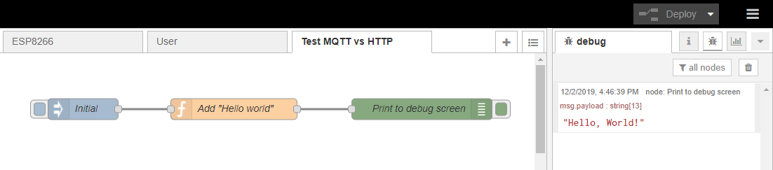
Cơ sở lý thuyết – Node-RED
Dựa tên NodeJS và được phát triển năm 2013, phiên bản hiện tại 1.0.3
Có tính mở rộng module cao khi được sự hỗ trợ của npm
Các Node-RED hoạt động:
SVTH: Lê Đình Sinh
Nghiên cứu công nghệ IoT ứng dụng vào quản lý thiết bị gia đình
<number>
Notes:
<number>

Slide 11
Cơ sở lý thuyết - InfluxDB
Cơ sở dữ liệu chuỗi thời gian:
Tối ưu hoá cho dữ liệu theo chuỗi thời gian hoặc cần có dấu thời gian
Được dùng để tổng hợp dữ liệu có xu hướng dài hạn và bị xoá sau khi hết thời gian, điều mà các CSDL quan hệ khó làm được.
InfluxDB:
Giới thiệu bởi InfluxData vào năm 2013, phiên bản hiện tại 1.7
Dữ liệu được đo đạc theo dạng
measurement-name tag-set filed-set timestamp
SVTH: Lê Đình Sinh
Nghiên cứu công nghệ IoT ứng dụng vào quản lý thiết bị gia đình
<number>
Notes:
<number>

Slide 12
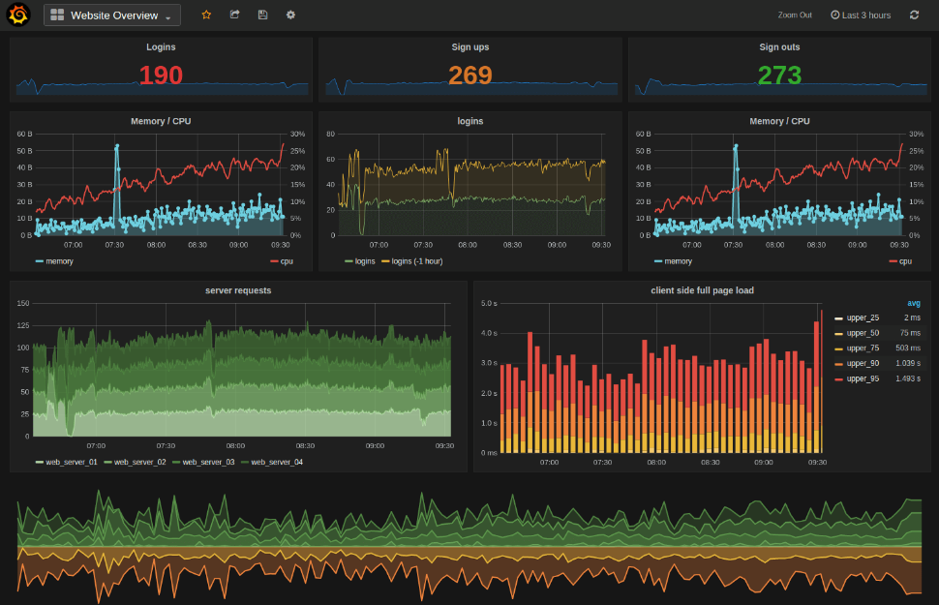
Cơ sở lý thuyết - Grafana
Là nền tảng theo dõi và phân tích số liệu, hỗ trợ giao diện người dùng.
Có các đặc điểm nổi trội:
Trực quan hoá dữ liệu
Cảnh báo
Hợp nhất
Tính mở
Khả năng chú thích
SVTH: Lê Đình Sinh
Nghiên cứu công nghệ IoT ứng dụng vào quản lý thiết bị gia đình
<number>
Notes:
<number>

Slide 13
Cơ sở lý thuyết – Phần cứng
Các phần cứng được sử dụng trong đề tài:
Raspberry Pi 3B+
Node MCUESP8266
ESP32
E32-TTL-100 LoRa
SVTH: Lê Đình Sinh
Nghiên cứu công nghệ IoT ứng dụng vào quản lý thiết bị gia đình
<number>

Slide 14
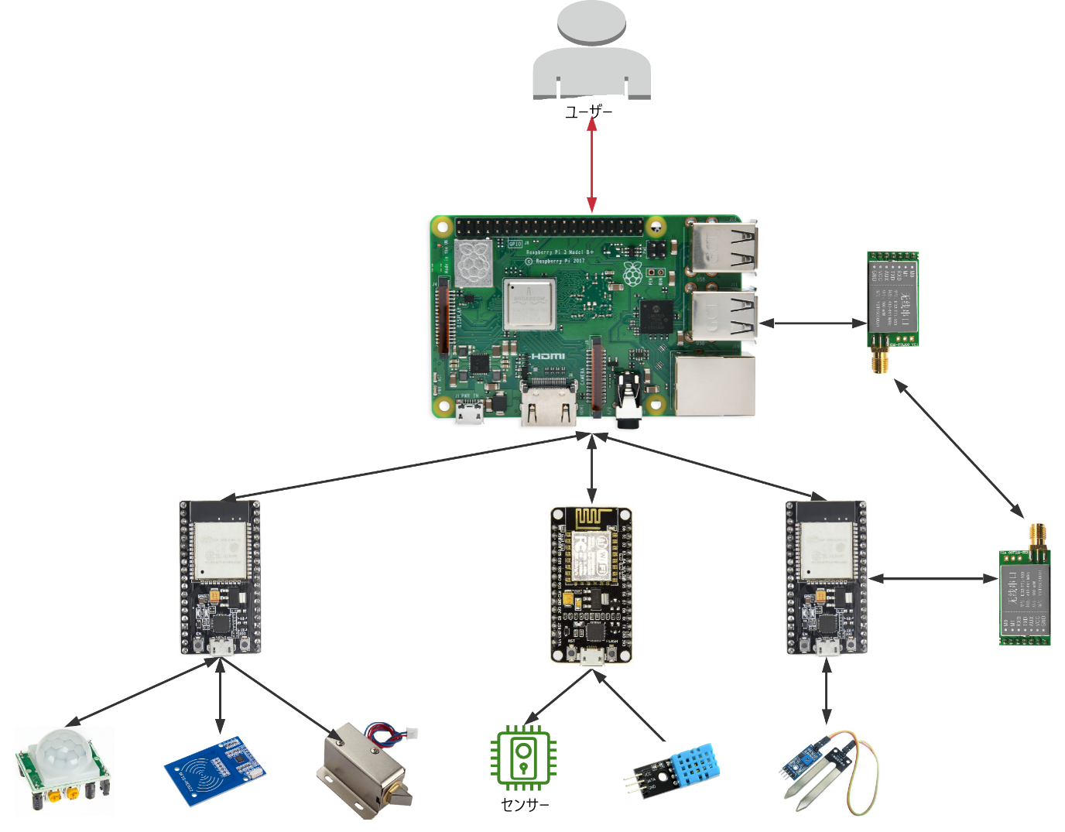
Xây dựng mô hình và hệ thống
Mô hình chính của hệ thống
Raspberry Pi đóng vai trò trung tâm
3 client với các chức năng khác nhau
Các chức năng chính
Quản lý hệ thống chiếu sáng, nhiệt độ độ ẩm
Ổ khoá cửa
Quản lý vườn (tầm xa)
SVTH: Lê Đình Sinh
Nghiên cứu công nghệ IoT ứng dụng vào quản lý thiết bị gia đình
<number>
Notes:
<number>

Slide 15
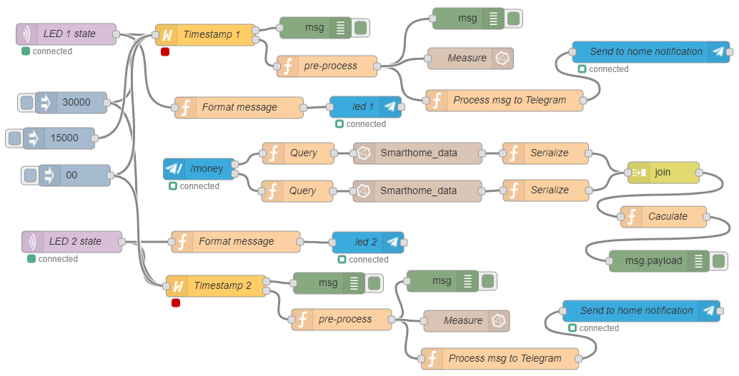
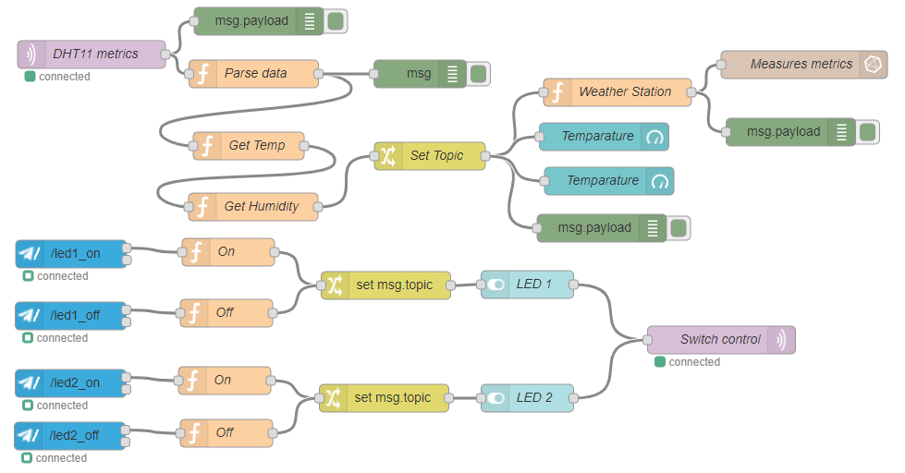
Xây dựng mô hình và hệ thống
Các luồng xử lý ở chức năng quản lý hệ thống chiếu sáng và nhiệt độ, độ ẩm
SVTH: Lê Đình Sinh
Nghiên cứu công nghệ IoT ứng dụng vào quản lý thiết bị gia đình
<number>
Notes:
<number>

Slide 16
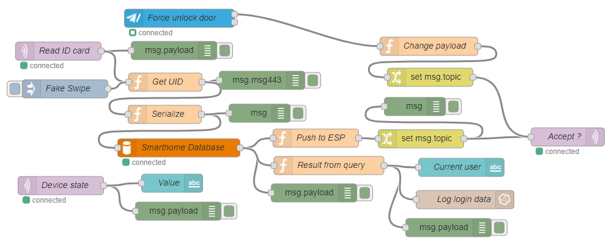
Xây dựng mô hình và hệ thống
Luồng xử lý ở chức năng ổ khoá cửa
SVTH: Lê Đình Sinh
Nghiên cứu công nghệ IoT ứng dụng vào quản lý thiết bị gia đình
<number>
Notes:
<number>

Slide 17
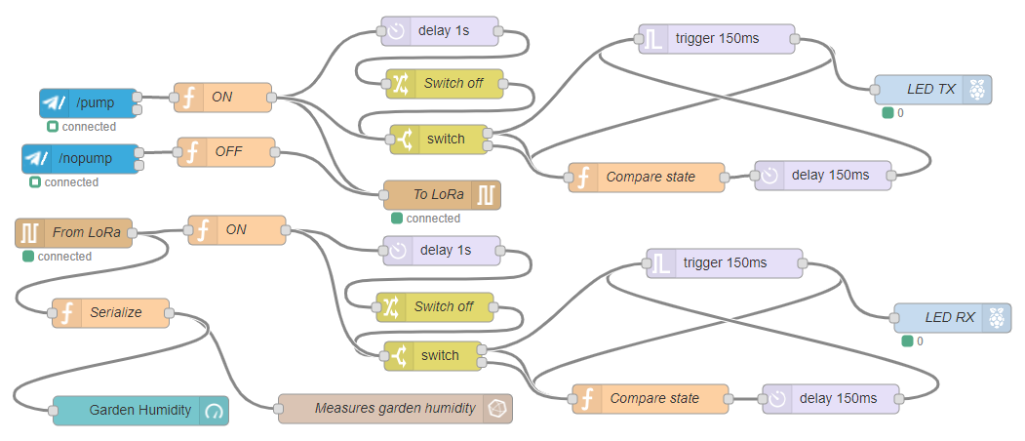
Xây dựng mô hình và hệ thống
Luồng xử lý ở chức năng quản lý vườn
SVTH: Lê Đình Sinh
Nghiên cứu công nghệ IoT ứng dụng vào quản lý thiết bị gia đình
<number>
Notes:
<number>

Slide 18
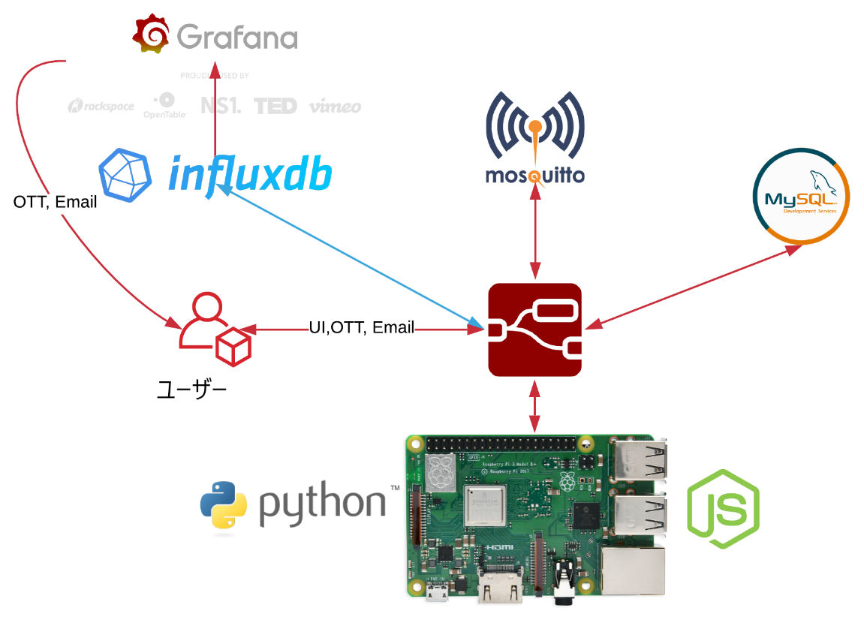
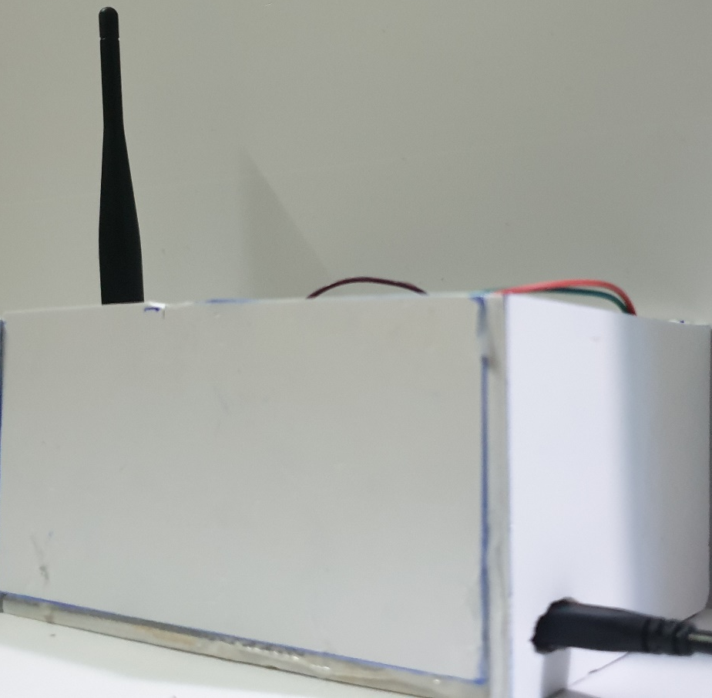
Xây dựng mô hình và hệ thống
Sơ đồ bộ xử lý trung tâm
Mô hình thực tế
SVTH: Lê Đình Sinh
Nghiên cứu công nghệ IoT ứng dụng vào quản lý thiết bị gia đình
<number>
Notes:
<number>

Slide 19
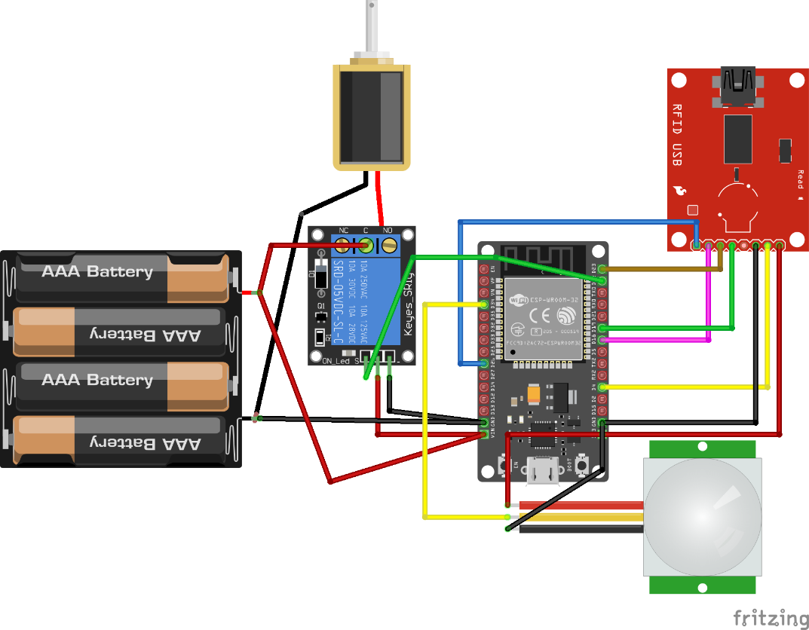
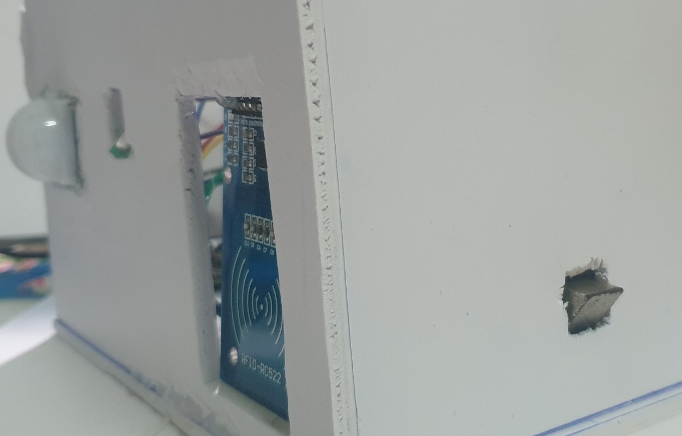
Xây dựng mô hình và hệ thống
Sơ đồ nguyên lý client là ổ khoá cửa
Mô hình thực tế
SVTH: Lê Đình Sinh
Nghiên cứu công nghệ IoT ứng dụng vào quản lý thiết bị gia đình
<number>
Notes:
<number>

Slide 20
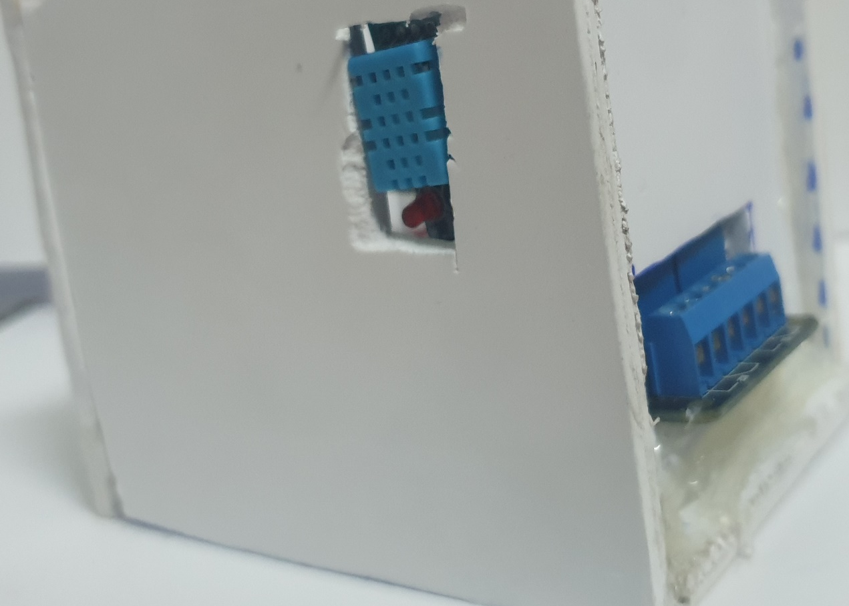
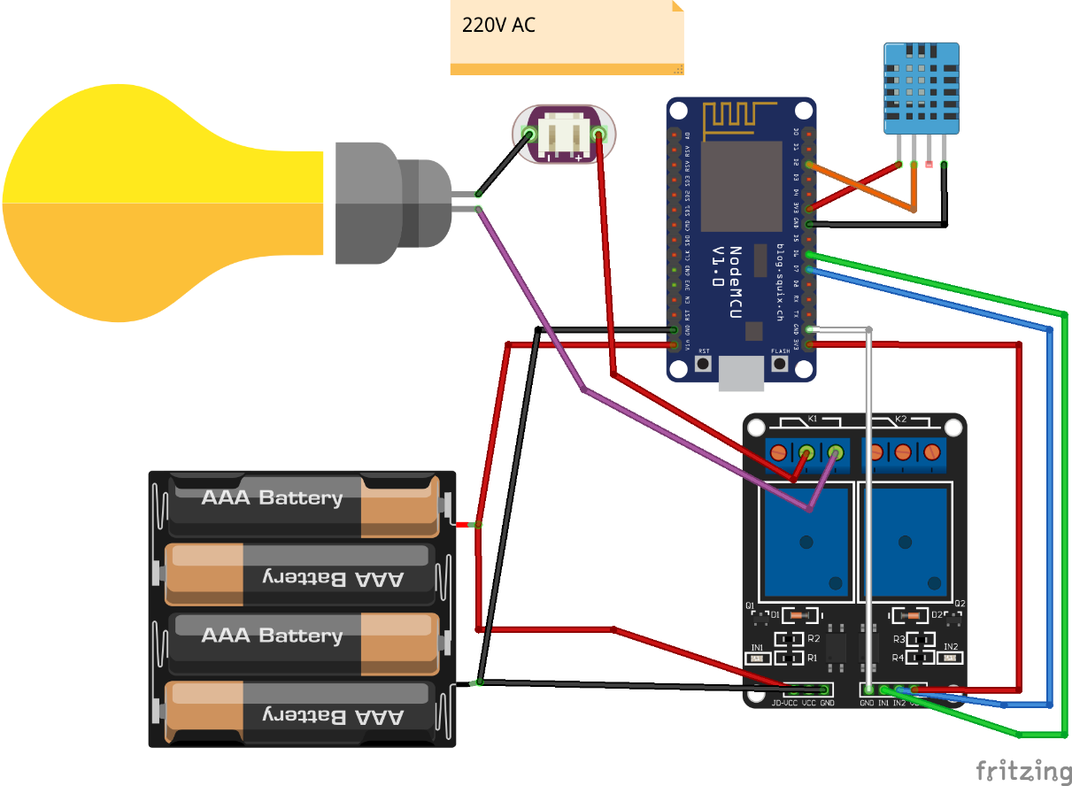
Xây dựng mô hình và hệ thống
Sơ đồ nguyên lý client quản lý hệ thống chiếu sáng, nhiệt độ độ ẩm
Mô hình thực tế
SVTH: Lê Đình Sinh
Nghiên cứu công nghệ IoT ứng dụng vào quản lý thiết bị gia đình
<number>
Notes:
<number>

Slide 21
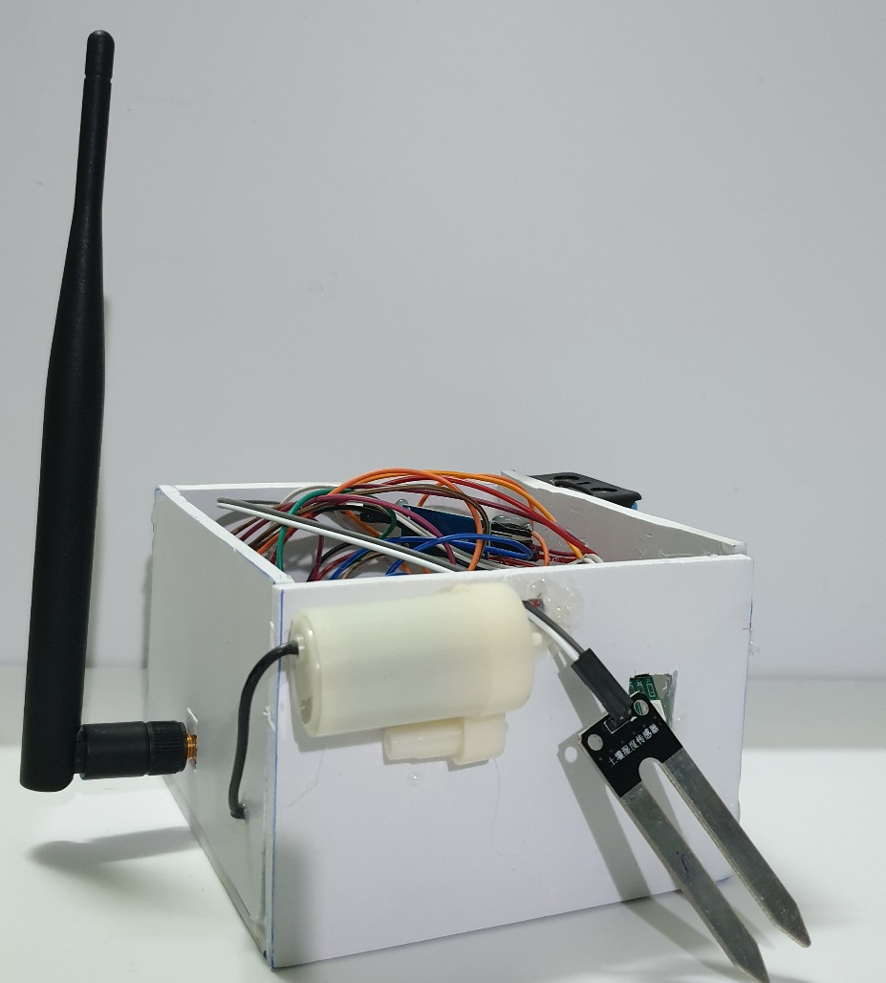
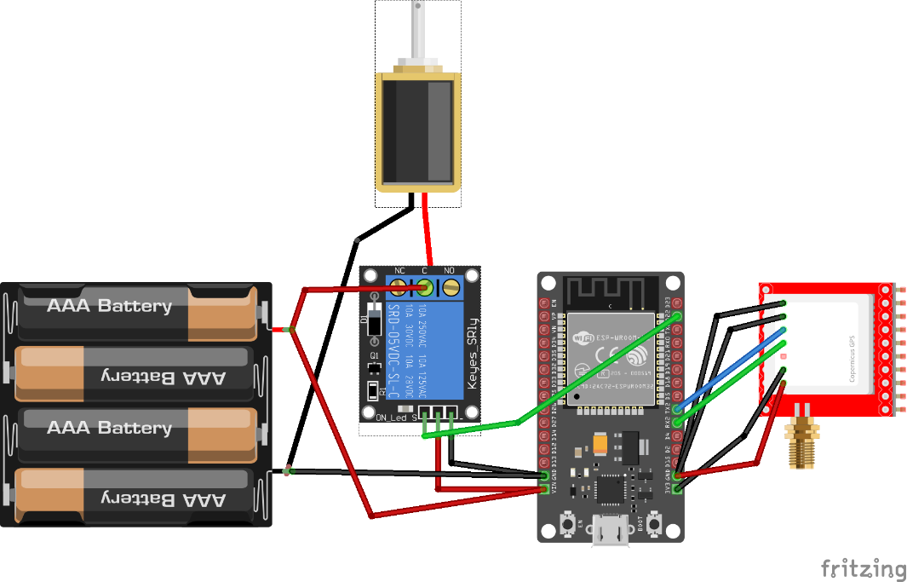
Xây dựng mô hình và hệ thống
Sơ đồ nguyên lý client quản lý vườn
Mô hình thực tế
SVTH: Lê Đình Sinh
Nghiên cứu công nghệ IoT ứng dụng vào quản lý thiết bị gia đình
<number>
Notes:
<number>

Slide 22
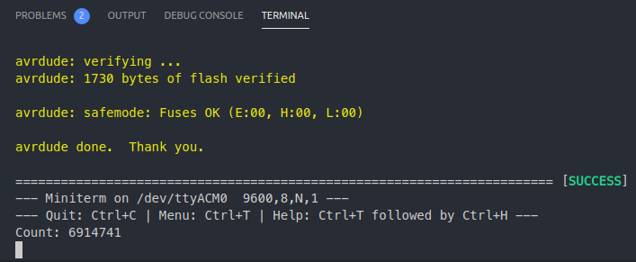
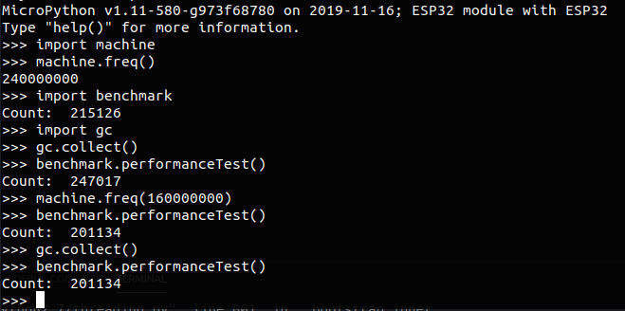
Thử nghiệm và đánh giá kết quả
Kiểm tra tốc độ thực thi một vòng lặp trên 2 ngôn ngữ nhúng
SVTH: Lê Đình Sinh
Nghiên cứu công nghệ IoT ứng dụng vào quản lý thiết bị gia đình
<number>
Notes:
<number>

Slide 23
Thử nghiệm và đánh giá kết quả
Mức độ tiêu thụ pin của ESP8266
SVTH: Lê Đình Sinh
Nghiên cứu công nghệ IoT ứng dụng vào quản lý thiết bị gia đình
<number>
Notes:
<number>

Slide 24
Thử nghiệm và đánh giá kết quả
Mức độ tiêu thụ năng lượng trên ESP32
SVTH: Lê Đình Sinh
Nghiên cứu công nghệ IoT ứng dụng vào quản lý thiết bị gia đình
<number>
Notes:
<number>

Slide 25
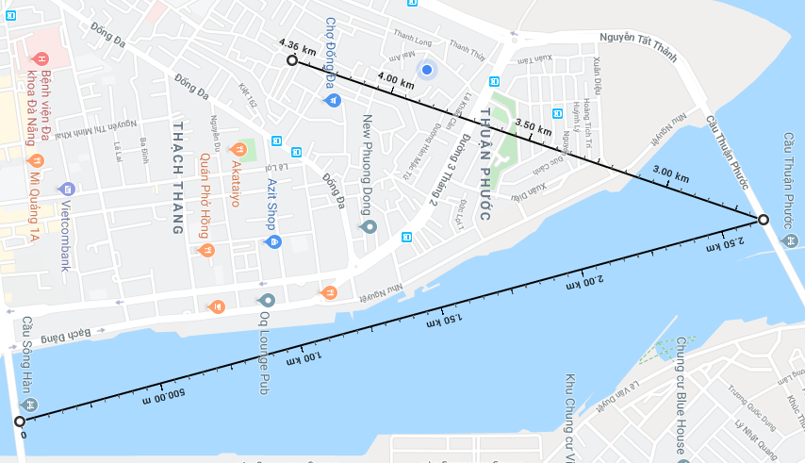
Thử nghiệm và đánh giá kết quả
Tầm xa cực đại của module LoRa
SVTH: Lê Đình Sinh
Nghiên cứu công nghệ IoT ứng dụng vào quản lý thiết bị gia đình
<number>
Notes:
<number>

Slide 26
Kết luận
Thành công
Về mặt ý thuyết
Về thực tiễn
Hạn chế
Phân mảnh
Xung đột
Ứng dụng mạng LoRaWAN
Hướng phát triển
SVTH: Lê Đình Sinh
Nghiên cứu công nghệ IoT ứng dụng vào quản lý thiết bị gia đình
<number>

Slide 27
Tài liệu tham khảo
[1] OASIS, "OASIS Standar," 29 October 2014. [Online]. Available: http://docs.oasis-open.org/mqtt/mqtt/v3.1.1/os/mqtt-v3.1.1-os.html.
[2] D. P. George and P. Sokolovsky, "Micropython documentations," Read the Docs, 2014-2019.
[3] S. Rui and S. Sara, "Micropython, ESP32 & ESP8266," in Learn to program ESP32 & ESP8266 with Micropython firmware, RandomNerdTutorials, 2019, pp. 05-96.
[4] IBM, "Node-RED cookbook," IBM, 2015, pp. 90-120.
[5] S. N. Z. Naqvi and Sofia Yfantidou, "Time Series Databases and InfluxDB," Universite libre de Bruxelles, Dec-2017, pp. 18-36.
[6] E. Inc, "ESP8266EX Datasheet," in version 6.3, China, Espressif Inc, 2019, pp. 7-17, 24.
[7] E. Inc, "ESP32 Datasheet," in version 5, China, Espressif Inc, 2019, pp. 13-21, 33-41.
SVTH: Lê Đình Sinh
Nghiên cứu công nghệ IoT ứng dụng vào quản lý thiết bị gia đình
<number>
Notes:
<number>

Slide 28
Bài thuyết trình đã hết
Em xin chân thành cảm ơn!
SVTH: Lê Đình Sinh
Nghiên cứu công nghệ IoT ứng dụng vào quản lý thiết bị gia đình
<number>
Notes:
<number>

